Slide 1
Εισαγωγή στην Επιστήμη &
Τεχνολογία της Πληροφορικής και των Τηλεπικοινωνιών
Αλέξανδρος Καλόξυλος
kaloxyl@uop.gr
www.uop.gr/~kaloxyl
Γραφείο Α4
Χειμερινό εξάμηνο 2026
Notes:
1

Slide 2
Καλώς ήρθατε!
Στο Τμήμα Πληροφορικής και Τηλεπικοινωνιών
Στην αρχή της ακαδημαϊκής σας καριέρα
Σε ένα αντικείμενο με πολύ μεγάλο ενδιαφέρον
  Που εξελίσσεται συνεχώς
  Που σας δίνει ακόμα την ευκαιρία να εφαρμόσετε στην πράξη σαν επαγγελματίες αυτά που θα μάθετε στη θεωρία
Κυρίως όμως καλώς ήλθατε
σε ένα περιβάλλον ελευθερίας
σε ένα μέρος πιο δημιουργικό από ότι έχετε συνηθίσει
2
Notes:
2

Slide 3
Μερικές πληροφορίες για το Τμήμα
Μαθήματα κορμού
Μαθήματα επιλογής
Ελεύθερα μαθήματα
Κατεύθυνση Πληροφορικής
Κατεύθυνση Τηλεπικοινωνιών
Οδηγός σπουδών:
https://dit.uop.gr/odigos-proptyhiakon-spoydon-tmhmatos
3
Notes:
3

Slide 4
Σύγχρονοι μύθοι για τα Ελληνικά Πανεπιστήμια
Μπείτε στο Πανεπιστήμιο και θα αράξετε!!!
«Και που θα το πάρω το πτυχίο τι έγινε;»
«Πάρε το πτυχίο σου και κάπου θα βολευτείς και εσύ...»
Η σχολή που περάσαμε μας εξασφαλίζει επαγγελματικά (βλπ. αριθμό εισακτέων στα Τμήματα ΑΕΙ & ΑΤΕΙ Πληροφορικής και Τηλεπικοινωνιών, Τμήματα πρώην ΑΤΕΙ)‏
Όταν τελειώσω θα δουλέψω τελικά στο γραφείο εξυπηρέτησης πελατών μιας εταιρείας;
Πόση ώρα είναι το «ακαδημαϊκό τέταρτο»;
Ισχύει το «ακαδημαϊκό τέταρτο στα εργαστήρια και τις εξετάσεις»;
Η τεχνητή νοημοσύνη θα μας κλέψει τις δουλειές;
4
Notes:
4

Slide 5
Και άλλοι μύθοι...
Το Πανεπιστήμιο είναι περίπου σαν το σχολείο…
«Μα το βιβλίο στο ένα μάθημα είναι 639 σελίδες. Πώς θα το μάθω απ’ έξω;»
Το εξάμηνο είναι έξι μήνες
Έχω χρόνο…
Το άλλο εξάμηνο θα είμαι πιο συνεπής!
Έχω χρόνο…
Τα μαθήματα είναι εύκολα;
Έχω χρόνο…
Τουλάχιστον το μάθημα της εισαγωγής θα είναι εύκολο!
μάλλον δεν προλαβαίνω....
Θα έχουμε τα βιβλία μας από την αρχή, μόλις μας τα δώσουν θα αρχίσω διάβασμα...
Αφού δεν έχουμε βιβλία από την αρχή τι μπορώ να κάνω; (ΠΡΟΣΟΧΗ → πρόγραμμα εύδοξος!!!)
Δηλώσεις Μαθημάτων κάθε έξαμηνο ← ΠΡΟΣΟΧΗ
5
Notes:
5

Slide 6
Σύγχρονοι μύθοι στα Πανεπιστήμια
Δεν έχω ξαναπιάσει υπολογιστή στα χέρια μου … τι θα κάνω;
Δε χρειάζεται να κάνω μόνος μου τις ασκήσεις αφού υπάρχει το chatgpt (gemini, perpexlity, Claude) και να πάρω και βαθμό
Βαριέμαι το μάθημα αλλά δεν φεύγω αφού ο καθηγητής έχει φοβερή μνήμη και θα με βάλει σε μαύρη λίστα.
Μπορώ όμως να μιλάω για άσχετα θέματα με τον διπλανό μου όσο γίνεται το μάθημα ← ΟΧΙ
Διαβάζω το βιβλίο και περνάω το μάθημα με 10!
Αντιγράφω και περνάω το μάθημα με 10!
Εργαστήρια; Τι είναι αυτό;
Θα με βαρεθούν θα με περάσουν...
6
Notes:
6

Slide 7
Μερικές συμβουλές
Αγαπήστε αυτό που κάνετε (αν όχι, αφήστε το καλύτερα)‏
Προσπαθήστε να έχετε ένα σταθερό ρυθμό στο διάβασμα σας ΟΛΟ το εξάμηνο
Δώστε μεγάλο βάρος στα Μαθηματικά και στη Φυσική. Στο δικό μας Τμήμα θα τα χρειαστείτε σε πολλά μαθήματα
Κυρίως μην τα αφήσετε για επόμενα έτη… θα κουραστείτε πολύ περισσότερο … και όχι μόνο
Κάντε τις ασκήσεις σε όσα μαθήματα έχουν ασκήσεις (σας κάνουν να διαβάζετε κατά τη διάρκεια του εξαμήνου)‏
Να ρωτάτε ό,τι δεν καταλαβαίνετε...στους περισσότερους καθηγητές αρέσουν οι ερωτήσεις (δεν υπάρχουν ηλίθιες ερωτήσεις...μόνο ηλίθιες απαντήσεις)‏
Τελειοποιήστε τα Αγγλικά σας
7
Notes:
7

Slide 8
Τελευταίες συμβουλές
Μη βιάζεστε να φύγετε από την Τρίπολη κάθε Παρασκευή μεσημέρι (Πέμπτη βράδυ, δηλαδή Τετάρτη πρωί)‏
Στην επαρχία ένας φοιτητής κάνει καλύτερη φοιτητική ζωή από ότι στην Αθήνα
Ασχοληθείτε με διάφορες δραστηριότητες. Το πιο πιθανό είναι ότι δεν θα μπορέσετε σε άλλη περίοδο της ζωής σας (ομάδα φωτογραφίας, κινηματογραφική ομάδα, θεατρική ομάδα. Αν κάποιες από αυτές δεν υπάρχουν ακόμα βοηθήστε να γίνουν)‏
Ασχοληθείτε με τα κοινά του Τμήματος. Δεν υπάρχουν «από μηχανής» θεοί ούτε τέλεια οργάνωση (ΔΕΝ είμαστε στη Δ. Ευρώπη ούτε στην Β. Αμερική)‏
Κάντε δημιουργική κριτική (βοηθήστε να γίνει το Τμήμα καλύτερο) και μη γκρινιάζετε για να καλύψετε το ότι δεν διαβάσατε
Συμμετέχετε στις αξιολογήσεις ουσιαστικά και όχι επειδή πρέπει
Ακολουθήστε όλα τα παραπάνω!!!
8
Notes:
8

Slide 9
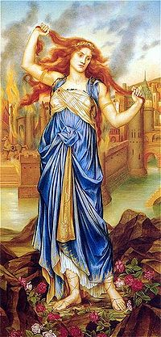
Η κατάρα…
«Φοβοῦ τοὺς Δαναοὺς καὶ δῶρα φέροντας»
Κασσάνδρα
Λαοκόων
Notes:
9

Slide 10
Περιεχόμενα του μαθήματος
Εισαγωγικό Μάθημα
Αρχιτεκτονική Υπολογιστών (δομή των υπολογιστών, στοιχεία του δυαδικού συστήματος, βασικά στοιχεία, μικρο-προγραμματιζόμενοι Η/Υ, παράλληλοι Η/Υ)‏
Λειτουργικά συστήματα (Τι είναι το λειτουργικό σύστημα, βασικά στοιχεία λειτουργιών, εξοικείωση με το UNIX)‏
Εισαγωγή στις τηλεπικοινωνίες (βασικές αρχές τηλεπικοινωνιακών δικτύων, Διαδίκτυο, δίκτυα κινητών και ασυρμάτων επικοινωνιών)‏
Σχεδίαση Αλγορίθμων (συντακτικό, επιλογή, επανάληψη, στοιχειοποίηση, αναδρομή, παραλληλία)‏
10
Notes:
10

Slide 11
Περιεχόμενα του μαθήματος
Αφαιρέσεις δεδομένων (βασικές έννοιες, υλοποίηση δομών δεδομένων)‏
Βάσεις Δεδομένων (σχεσιακές βάσεις δεδομένων, τεχνικές, εξόρυξη δεδομένων)
Τεχνητή νοημοσύνη (ευφυία και μηχανές, λύνοντας προβλήματα, αντίληψη και νευρωνικά δίκτυα, ρομπότ )
Θεωρία Αλγορίθμων (Υπολογισιμότητα, Πολυπλοκότητα, Ορθότητα)‏
11
Notes:
11

Slide 12
Τι τελικά θα μπορούμε να κάνουμε μετά τις σπουδές μας;
6Genesis vision for 2030
University of Oulu Finland
https://www.youtube.com/watch?time_continue=53&v=T6ubRoZCeVw
Φιλοσοφικές-Κοινωνικές-Πολιτικές διαστάσεις:
Y.N. Harari - Why Technology Favors Tyranny?
https://www.theatlantic.com/amp/article/568330/

Slide 13
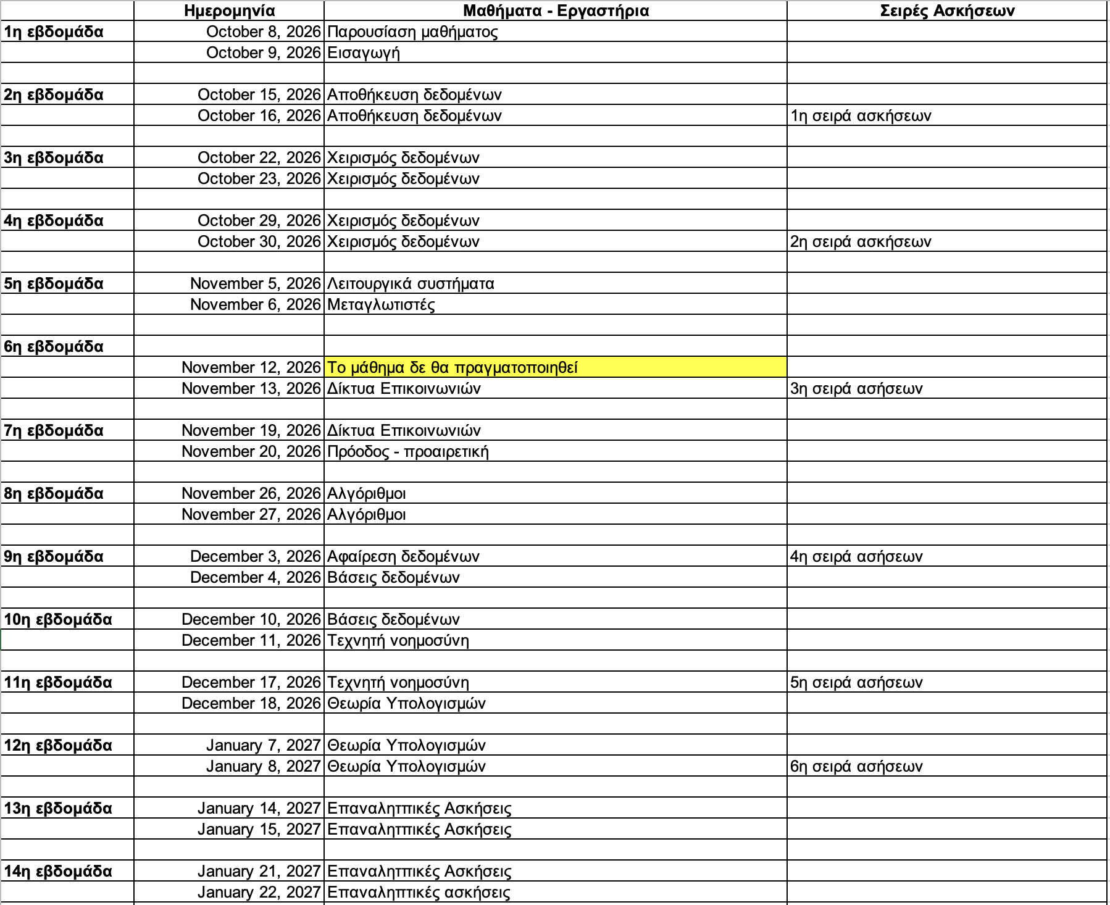
Πρόγραμμα μαθημάτων
13
Notes:
13

Slide 14
Βασική βιβλιογραφία
Τα βοηθητικά συγγράμματα της βιβλιογραφίας και μερικά αντίγραφα του βασικού διδακτικού συγγράμματος είναι διαθέσιμα από τη Βιβλιοθήκη του Πανεπιστημίου Πελοποννήσου για επιτόπια μελέτη ή δανεισμό.
Κύριο διδακτικό σύγγραμμα
→ Η επιστήμη των υπολογιστών: Μια ολοκληρωμένη παρουσίαση 11η αμερικάνικη έκδοση, J. Glenn Brookshear, Εκδόσεις Κλειδάριθμος.
Βοηθητικά συγγράμματα
B. Forouzan, Εισαγωγή στην Επιστήμη των Υπολογιστών, 3η έκδοση, Κλειδάριθμος, 2015.
Dale & Lewis Επιστήμη των Υπολογιστών, ISBN 9789605864163, 2022
Διαφάνειες
Σημειώσεις
14
Notes:
14

Slide 15
Βαθμός Μαθήματος
6 σειρές ασκήσεων (προαιρετικές)
Πρόοδος (προαιρετική)
Βαθμός Μαθήματος:
Εξεταστική Φεβρουαρίου
Αν [τελική_εξέταση >=5]: max {
Τελικός_βαθμός = [0,4*(Μ.Ο. Ασκήσεων) + 0,1*(πρόοδος) + 0,5* (τελική εξέταση)] Η΄
Τελικός_βαθμός = [0,4*(Μ.Ο. Ασκήσεων) + 0,6* (τελική εξέταση)]
Η΄
Τελικός_βαθμός = [+ 0,1*(πρόοδος) + 0,9* (τελική εξέταση)]
Η΄
Τελικός_βαθμός = τελική εξέταση}
Δηλαδή οι ασκήσεις και η πρόοδος είναι προαιρετικές. Γιατί να τις κάνετε;
Αν [τελική_εξέταση] < 5: Τελικός βαθμός = [τελική εξέταση]
Εξεταστική Σεπτεμβρίου
Για την εξεταστική του Σεπτεμβρίου δεν μετράνε οι ασκήσεις και η πρόοδος (χρειάζεστε βαθμό>=5 στην τελική εξέταση)‏
15
Notes:
15

Slide 16
Συμπληρωματικά για το βαθμό
Μετράει η συμμετοχή στο μάθημα (ερωτήσεις που κάνετε, και παρακολουθήσεις)‏
Η αντιγραφή των ασκήσεων (AI rulez) είναι μια έξυπνη στρατηγική… 4-5 εύκολοι βαθμοί (ή μήπως όχι;)
Υποβάλετε τις εργασίες ηλεκτρονικά, ενώ απορίες που έχετε μπορείτε να ρωτάτε μέσω mail
Οι ασκήσεις που σας αναθέτω θα λύνονται μετά το τέλος της προθεσμίας υποβολής στο επόμενο μάθημα μέσα στην τάξη
16
Notes:
16

Slide 17
E-class
Απαραίτητη η εγγραφή σας!
Εγγραφή μέχρι 27/10/2024
Μετά το eclass κλειδώνει και δε θα έχετε πρόσβαση!
Χρησιμοποιήστε την ηλεκτρονική διεύθυνση του Πανεπιστημίου (όχι προσωπικά emails big_killer_vazelaras_ole@yahoo.gr)‏, χρήσιμο και για το MS Teams.
Θα βρείτε την ατζέντα του μαθήματος (τι κάναμε), σημειώσεις, ανακοινώσεις διαφάνειες και άλλα χρήσιμα...
Διαφάνειες;;; Σας βοηθάνε να βλέπετε που εστιάζω στα κομμάτια του βιβλίου. Σας προτείνω να μη διαβάσετε μόνο από το βιβλίο ούτε μόνο από τις διαφάνειες.
17
Notes:
17

